Slide 1
ПСЕ КО
18.03.2025
Подготовили студенты группы 5030102/10201:
Гребнев Глеб Анатольевич
Карасев Вячеслав Алексеевич
Крылова Екатерина Олеговна
Пучкин Иван Александрович
Умнов Сергей Алексеевич
Шкуропат Павел Константинович

Slide 2
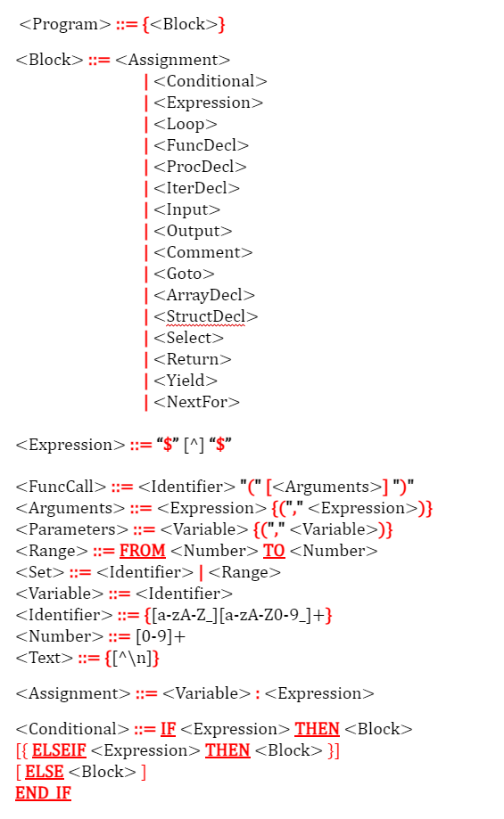
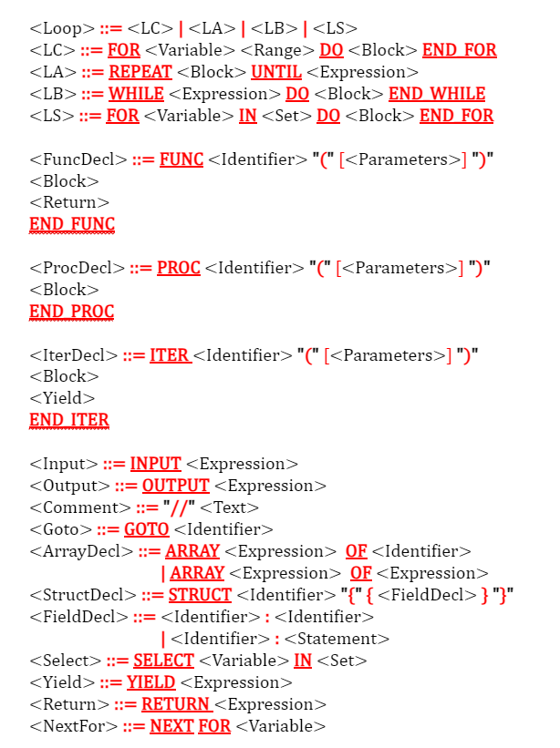

Slide 3
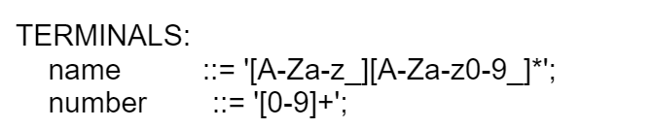
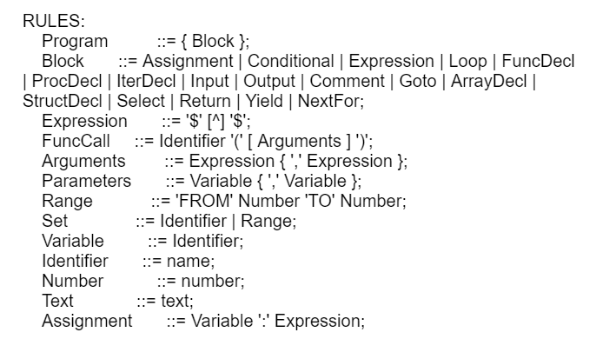
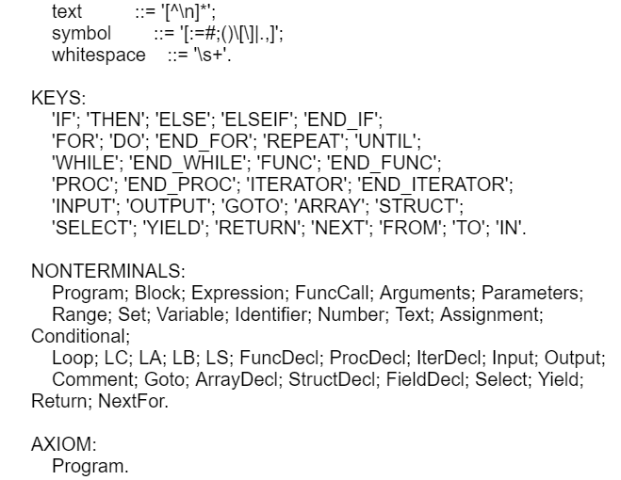

Slide 4
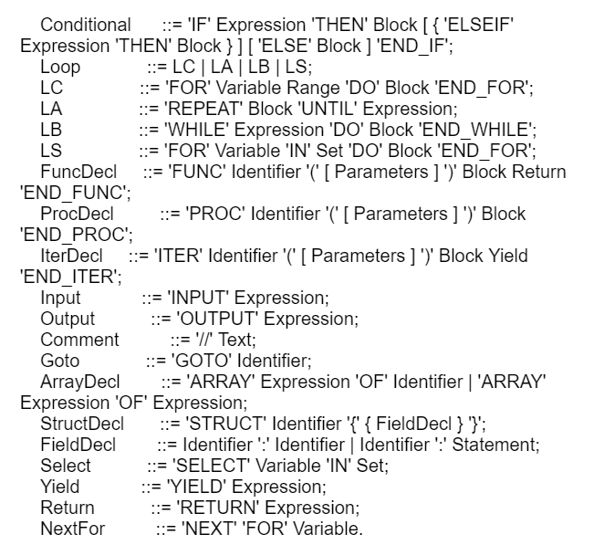

Slide 5
Архитектура Publisher 1/4
Входные данные:
Текст: Отформатированный и раскрашенный текст, который нужно преобразовать в LaTeX.
Имя файла: Имя файла, в который будет сохранён LaTeX-документ (по умолчанию output.tex).

Slide 6
Архитектура Publisher 2/4
Обработка:
1. Инициализация
Publisher инициализируется с текстом, который нужно преобразовать.
2. Преобразование текста в LaTeX
Метод to_latex преобразует текст в формат, совместимый с LaTeX.
Разделяет текст на строки.
Возвращает строки, готовые для вставки в LaTeX-документ.
3. Преобразование ANSI-цветов в LaTeX-цвета
Метод convert_ansi_to_latex заменяет ANSI-коды на LaTeX-команды для цветов.
Использует словарь для замены ANSI-кодов на LaTeX-команды.
Возвращает текст с LaTeX-цветами.

Slide 7
Архитектура Publisher 3/4
4. Создание LaTeX-документа
Метод save_to_latex создаёт полный LaTeX-документ и сохраняет его в файл.
Добавляет необходимые LaTeX-заголовки и пакеты (xcolor и fancyvrb).
Вставляет преобразованный текст в окружение Verbatim.
Сохраняет документ в файл.

Slide 8
Архитектура Publisher 4/4
Выходные данные:
LaTeX-документ: Полный LaTeX-документ, содержащий отформатированный и раскрашенный текст.
Файл: Файл с расширением .tex, готовый для компиляции в PDF.
Файл output.tex.

Slide 9
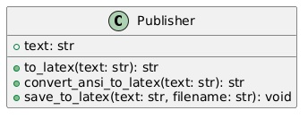
UML Publisher

Slide 10
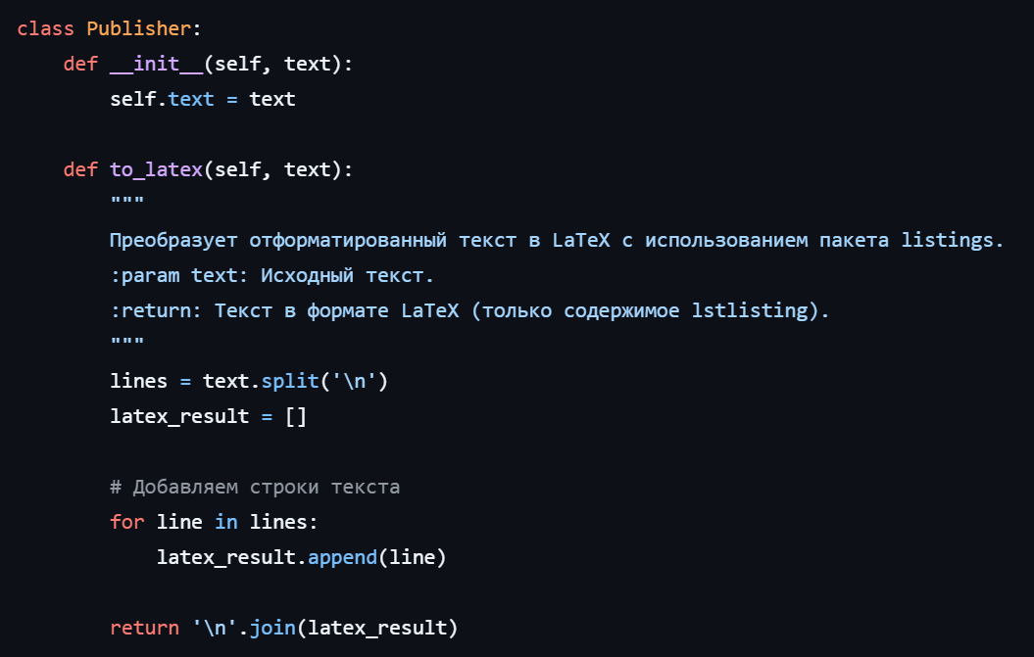

Slide 11
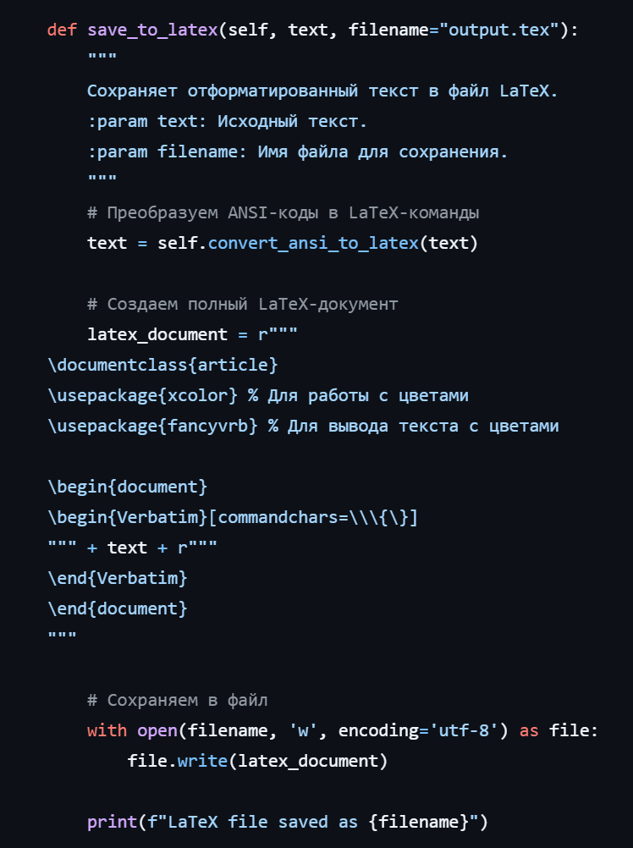
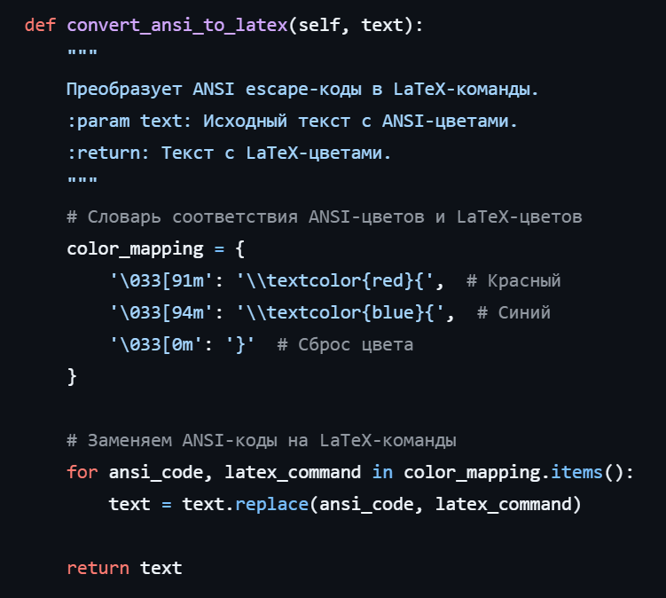

Slide 12
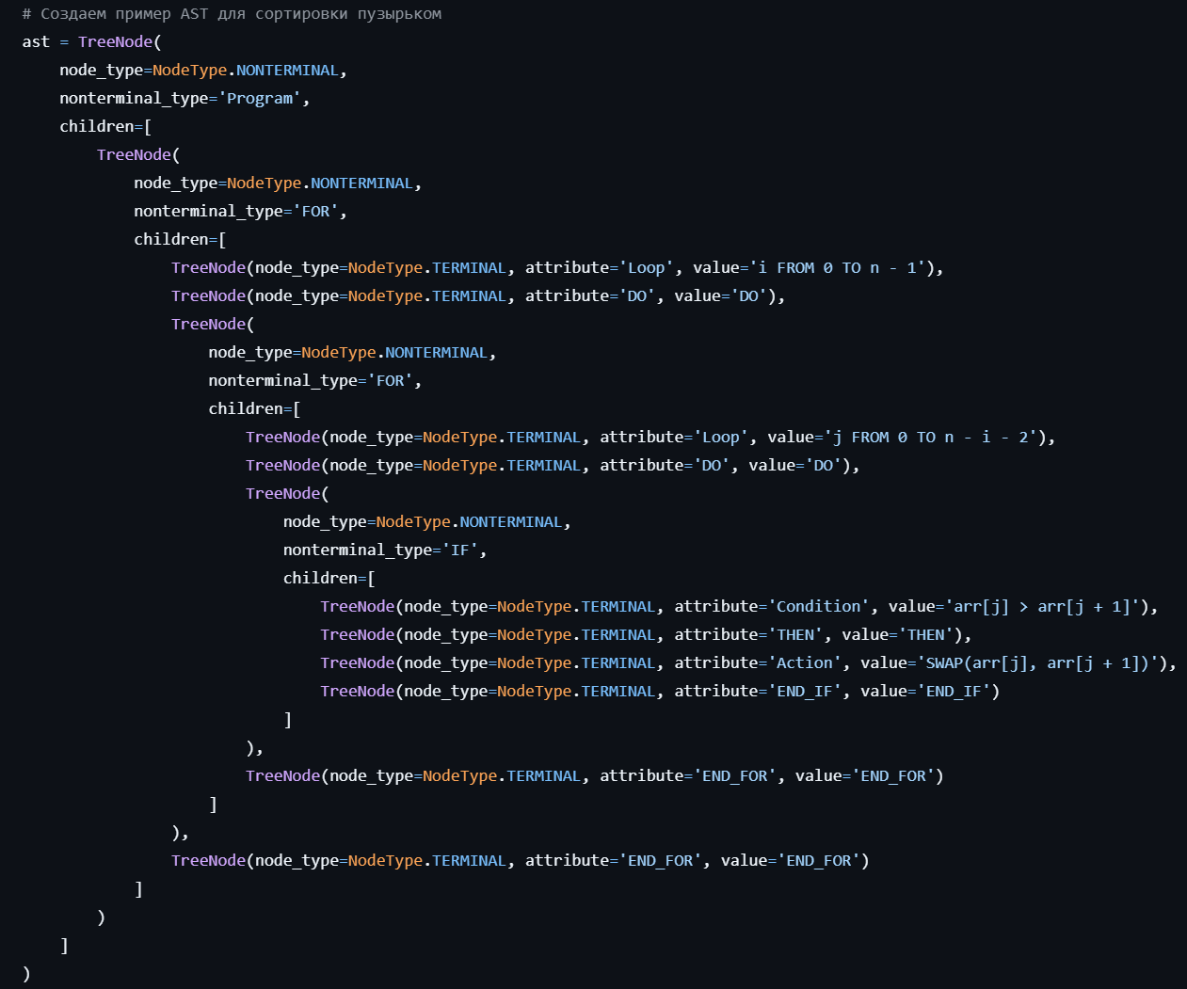
Примеры:
Пример использования

Slide 13
Пример работы программы: строка
Консоль
PDF

Slide 14
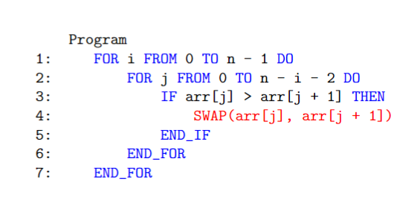
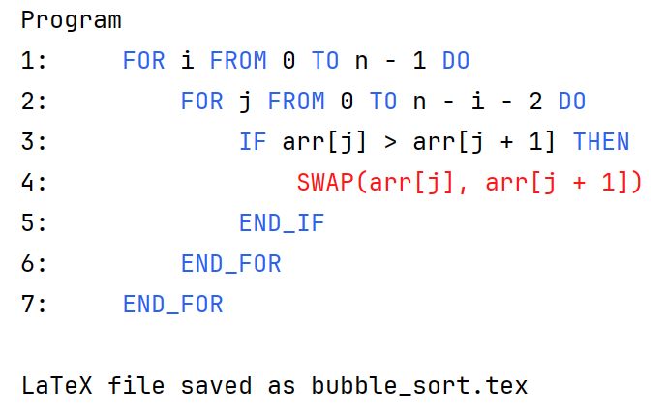
Пример работы программы: лесенка
Консоль
PDF

Slide 15
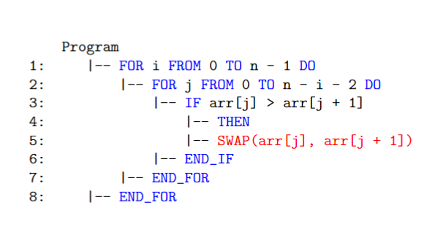
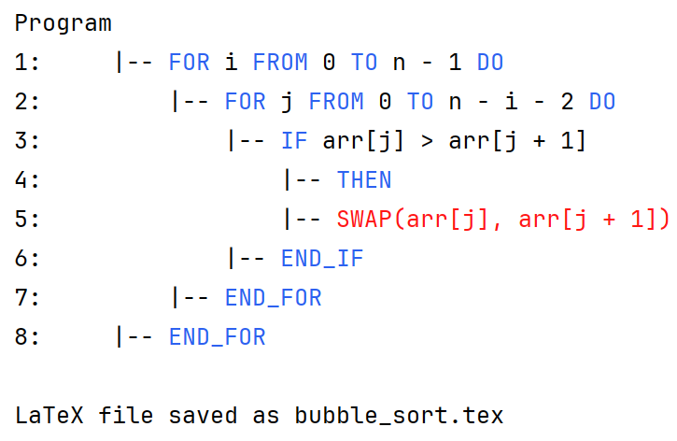
Пример работы программы: дерево
Консоль
PDF

